Slide 1

Création d’une campagne emailing sur Magnews

Slide 2
Sommaire
Création de la communication
Setup
Design HTML + version texte
Destinataires
Contrôle
Envoi
Lien Magnews
https://magnews.infoprodata.com/be/common/login.do

Slide 3
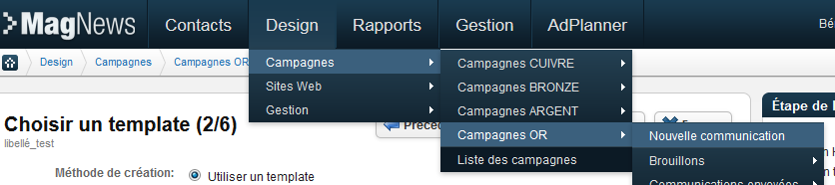
Création de la communication
Création de la communication
Aller dans : Design > Campagnes > ‘Choisir le canal d’envoi’ > Nouvelle communication

Slide 4
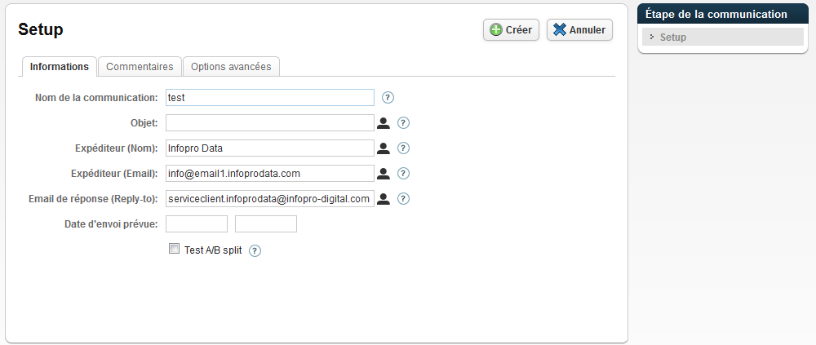
Setup
Remplir le nom de la communication, l’objet et nom de l’expéditeur.

Slide 5
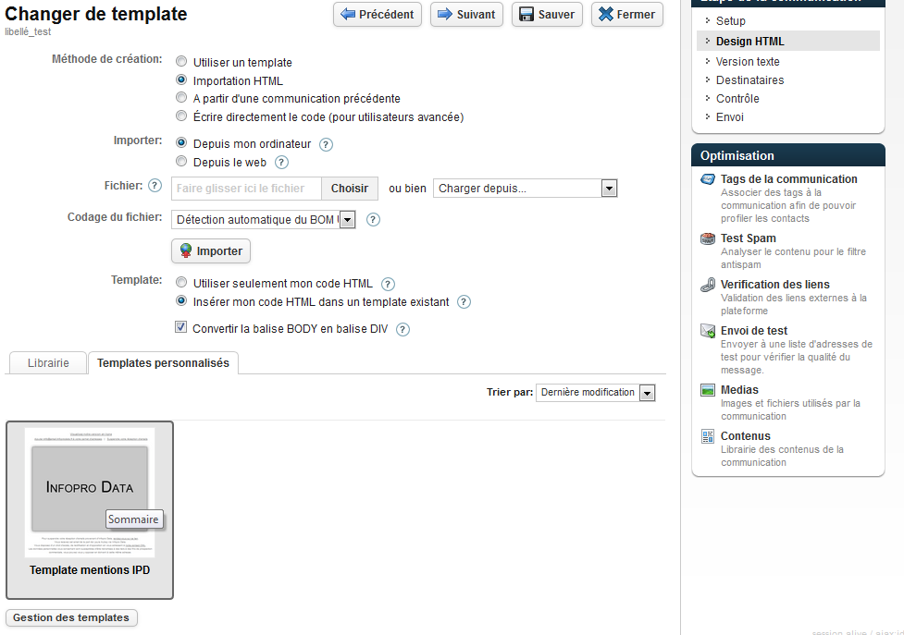
Design HTML + version texte
Choisir la méthode de création.
Pour un message avec un HTML déjà prêt, utiliser « importation HTML », charger le fichier et utiliser le « Template mentions IPD »

Slide 6
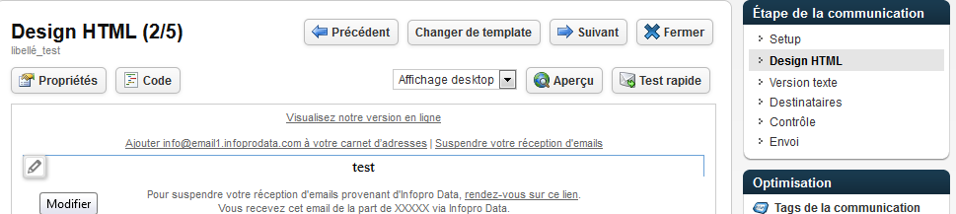
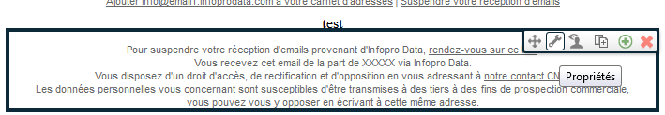
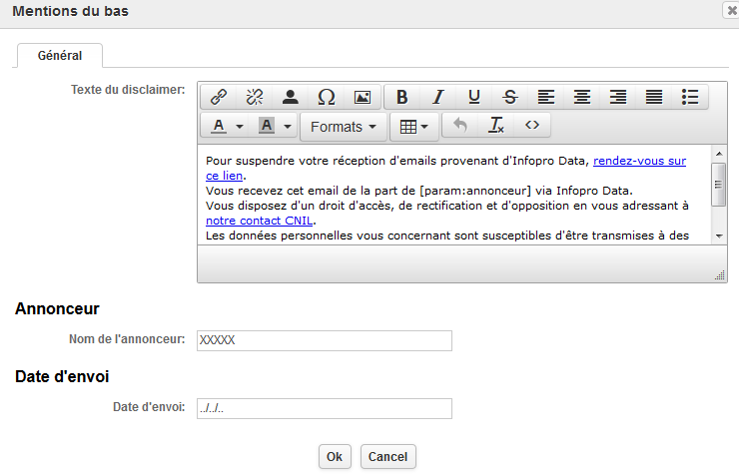
Design HTML + version texte
Vous pouvez modifier l’HTML que vous avez importé directement dans Magnews
Modifications des mentions du bas
Modifier le nom de l’annonceur et la date d’envoi

Slide 7
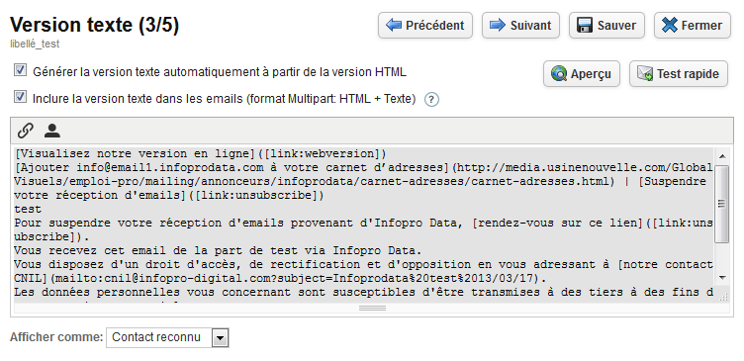
Design HTML + version texte
Envoyer un test d’affichage :
La version texte est généré automatiquement :

Slide 8
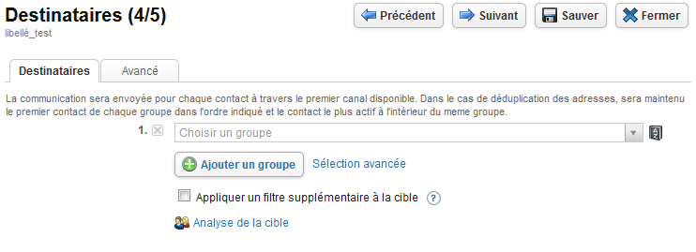
Destinataires
Ajouter vos groupes d’envoi puis analyser la cible pour vérifier la volumétrie

Slide 9
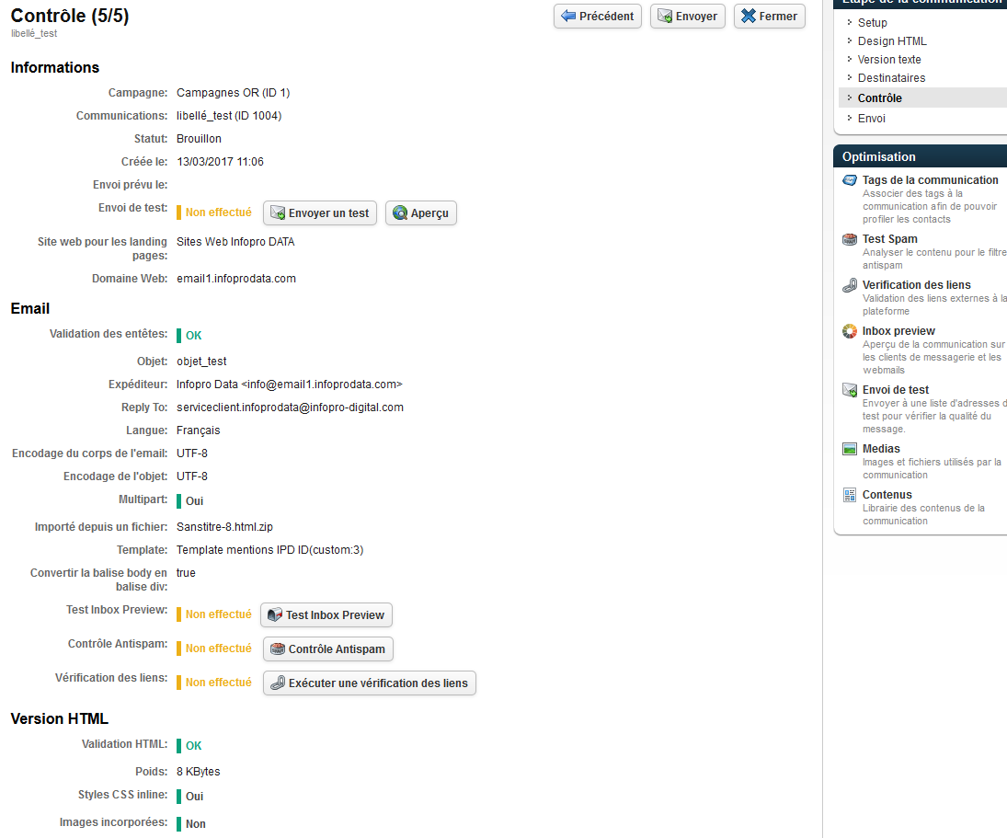
Contrôle
Procéder aux derniers contrôles avant envoi : envoi d’un BAT + validité du message

Slide 10
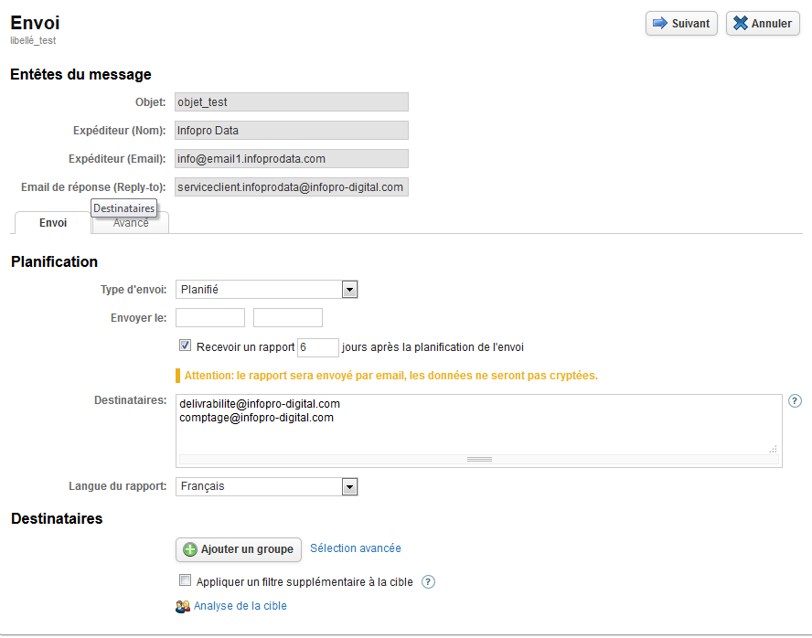
Envoi
Vérifier les entêtes du message, planifier la date et heure d’envoi, ajouter des destinataires au rapport puis vérifier la liste des destinataires avant de programmer :

